Slide 1
NOMNOM
Készítette:
Kiss Tamás Ferenc, Mester Dániel

Slide 2
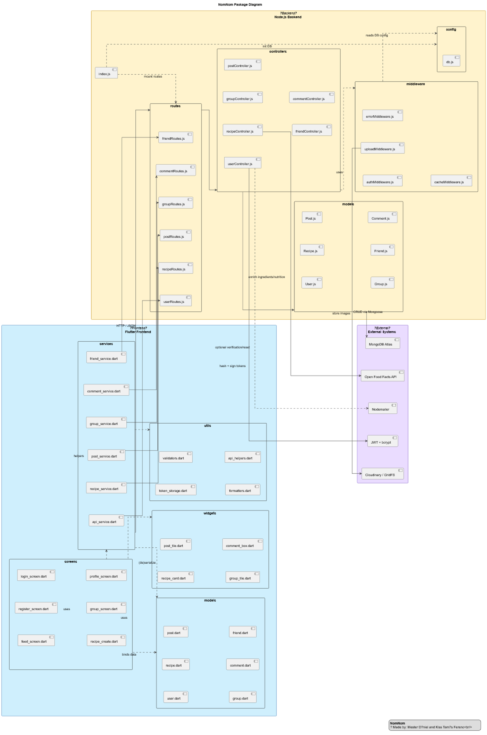
Package diagram

Slide 3
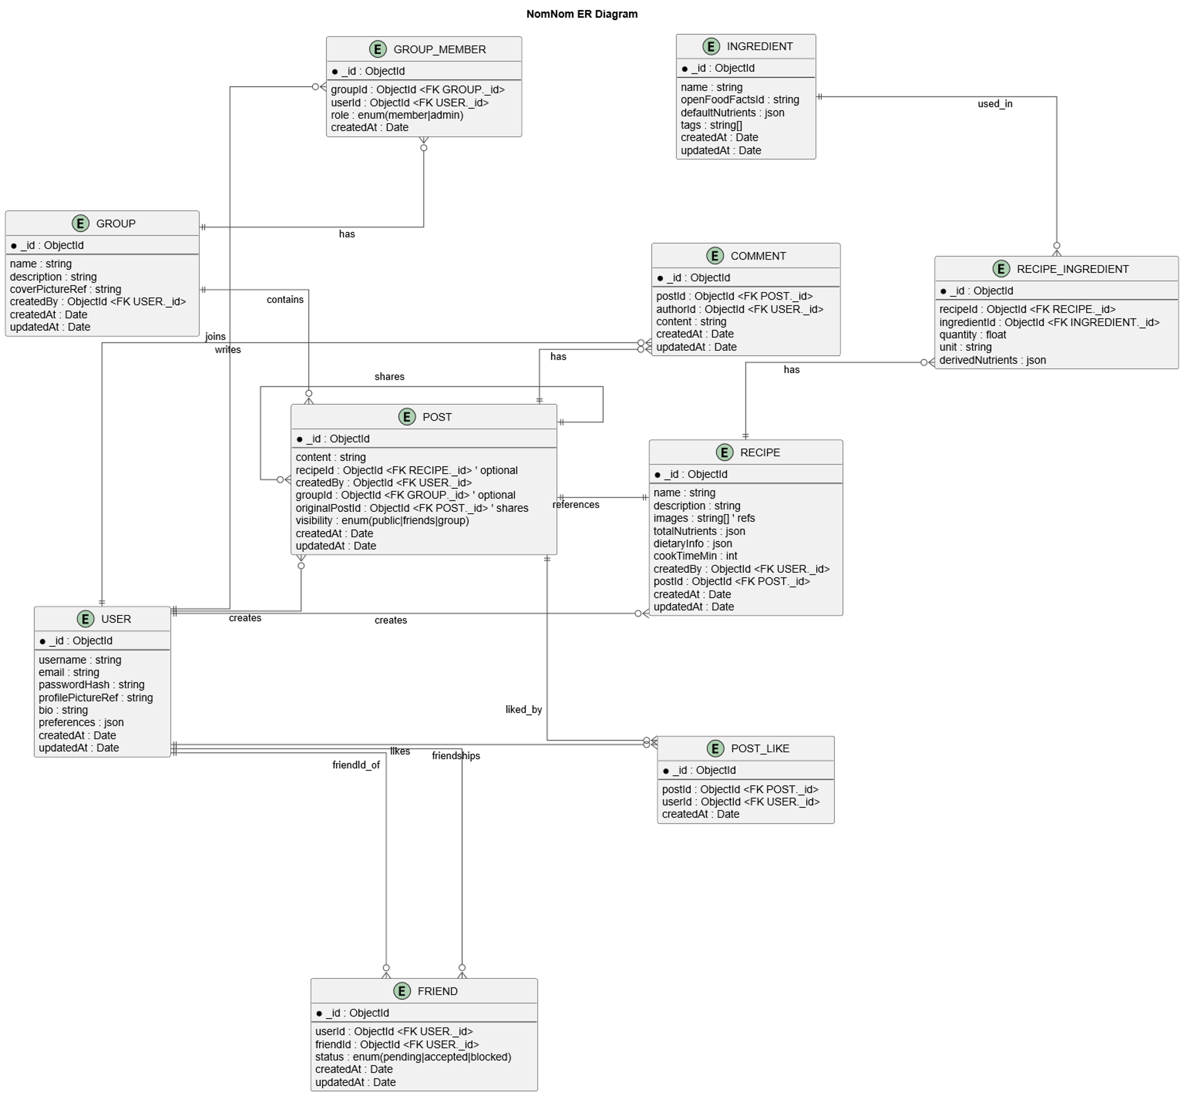
Egyed kapcsolat diagram

Slide 4
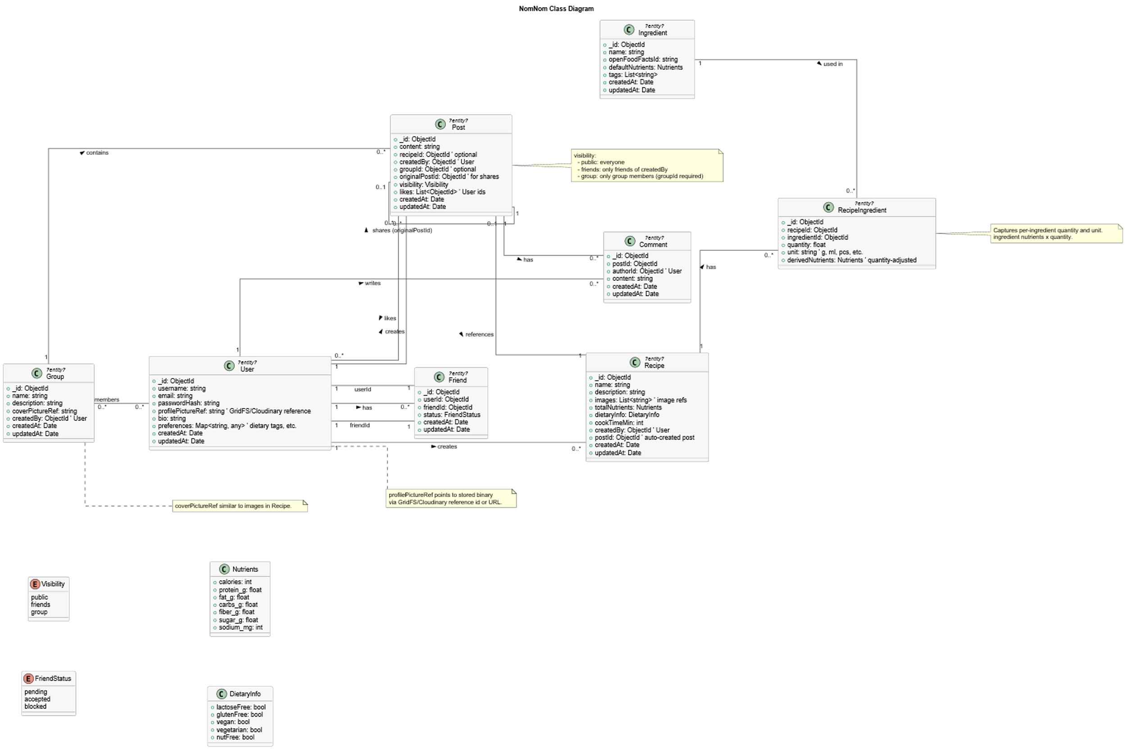
Osztály diagram

Slide 5
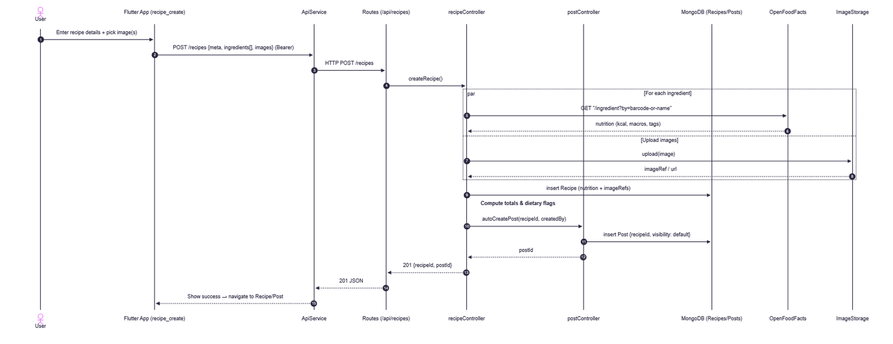
Szekvencia Diagram

Slide 6
Szekvencia Diagram

Slide 7

Wireframe
Link

Slide 8
Köszönjük a figyelmet!

